Slide 1
AKTIVITY HOSPODÁŘSKÝCH KOMOR V JMK
1. pol. 2024

Slide 2
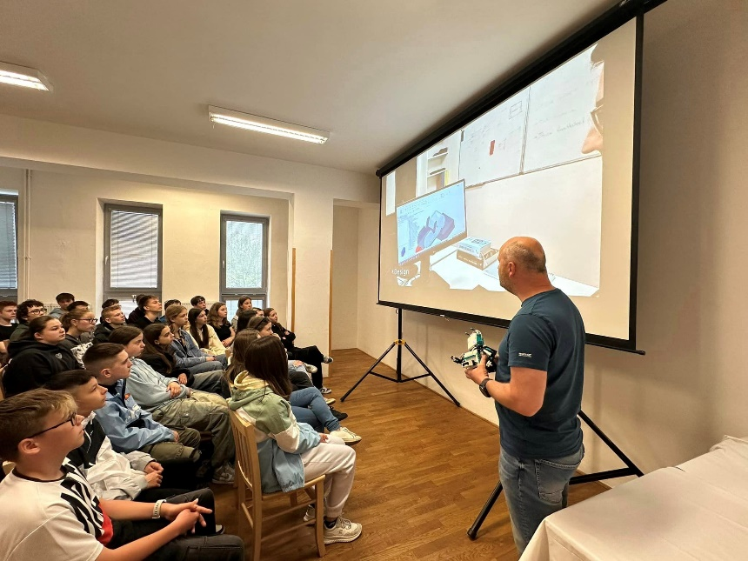
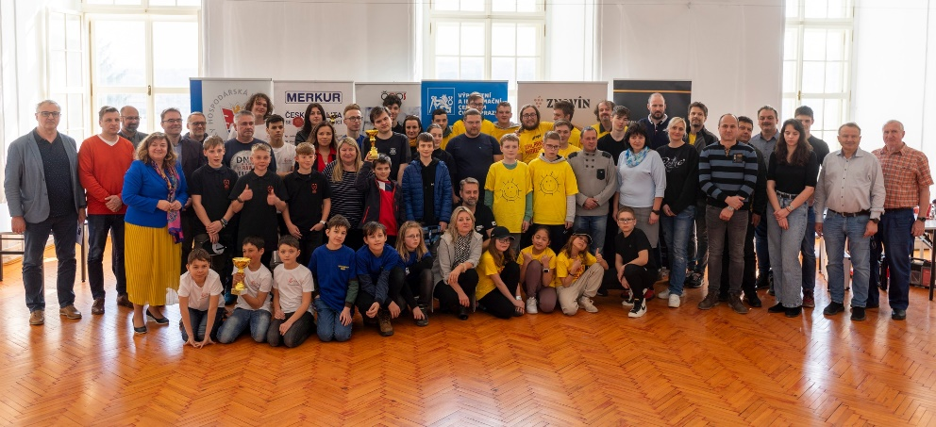
Spolupráce firem a středních škol
Soutěž Talenty pro firmy
Burza zaměstnání na SŠDOS MK
Budoucnost řemesel

Slide 3
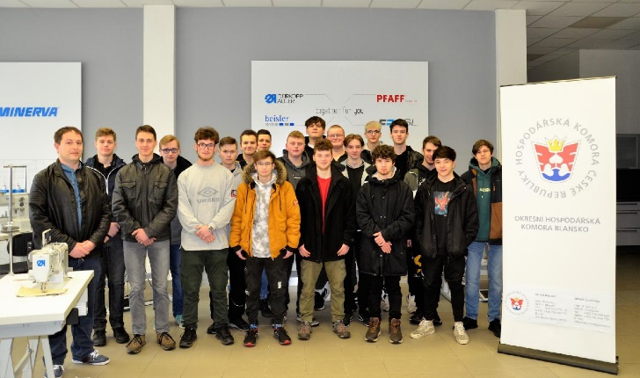
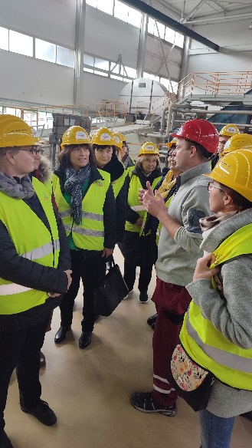
Spolupráce firem a středních škol
nabídka praxí
nabídka stipendií
zbytný materiál
exkurze do firem pro žáky
exkurze do firem pro výchovné/kariérové poradce
veletrhy pracovních příležitostí / burzy práce
oborová setkávání představitelů firem a škol

Slide 4
Služby pro podnikatele

Slide 5
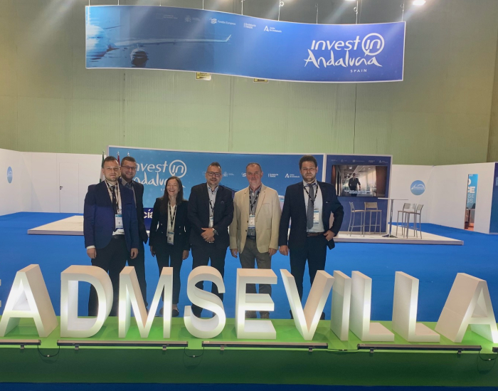
Podpora exportu - CMO při RHK Brno
Mise do zahraničí:
Sevilla, Španělsko - Aerospace & Defense Meetings-ADM Sevilla 2024
Činnost Krajského exportního specialisty:
„Point of First Contact“ pro podnikatele a firmy,
orientace v systému podpory exportu,
exportní poradenství,
pomoc při sestavení a realizaci ročního
exportního plánu.

Slide 6
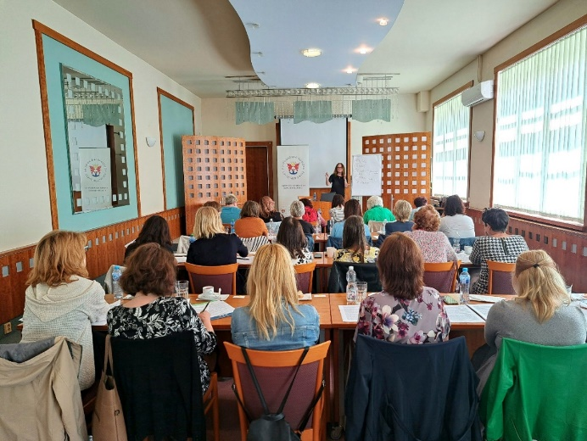
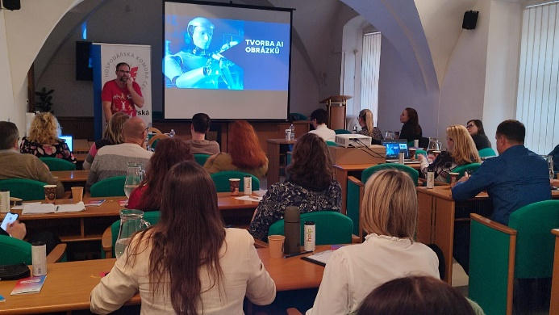
Vzdělávání
mzdy a odměny z dohod
daňové a účetní aktuality
nové dotační výzvy
celní řízení
finanční gramotnost (pro ZŠ a SŠ)
podnikání rodinných firem
kyberbezpečnost, AI

Slide 7
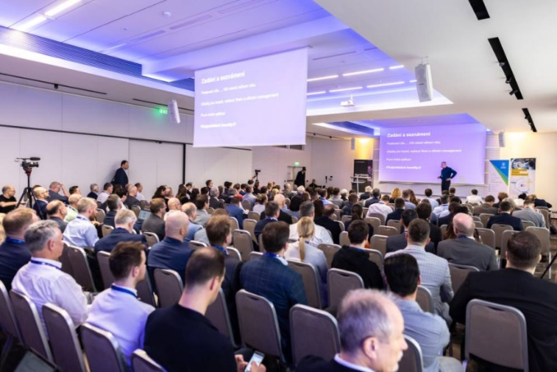
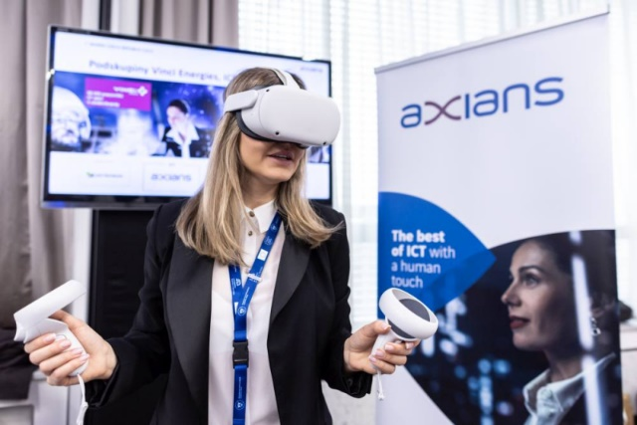
Konference BRNO INDUSTRY 4.0
Konference s mezinárodní účastí
Digitalizace, odolnost, udržitelnost a kyberbezpečnost
Networking
220 účastníků

Slide 8
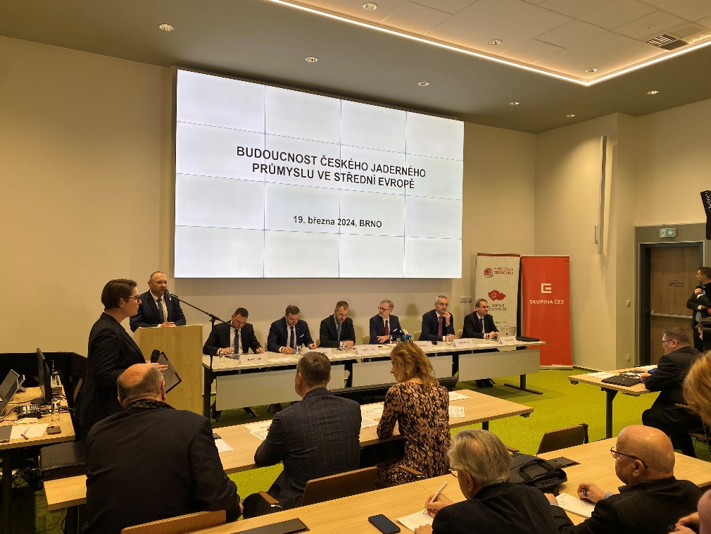
Konference Budoucnost jaderného průmyslu
Za účasti premiéra a dalších vysokých představitelů ministerstev a společnosti ČEZ
Za účasti dodavatelských firem
Za účasti starostů

Slide 9
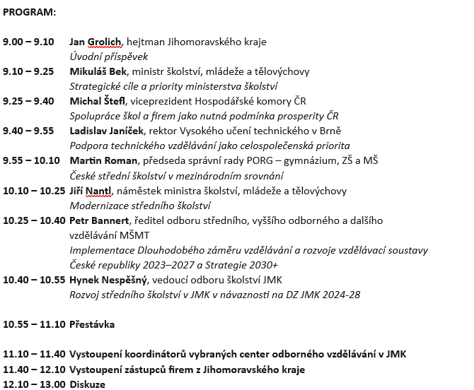
Konference Budoucnost středního školství
17. 6. 2024, kongresák.space
Za účasti ministra školství, náměstka ministra a dalších významných hostů
Za účasti ředitelů středních škol v JMK
Za účasti firem z JMK

Slide 10
Partneři

Slide 11
DĚKUJEME ZA POZORNOST

